Slide 1
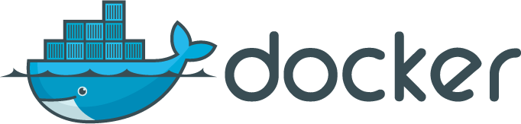
Konteneryzacja aplikacji

Slide 2
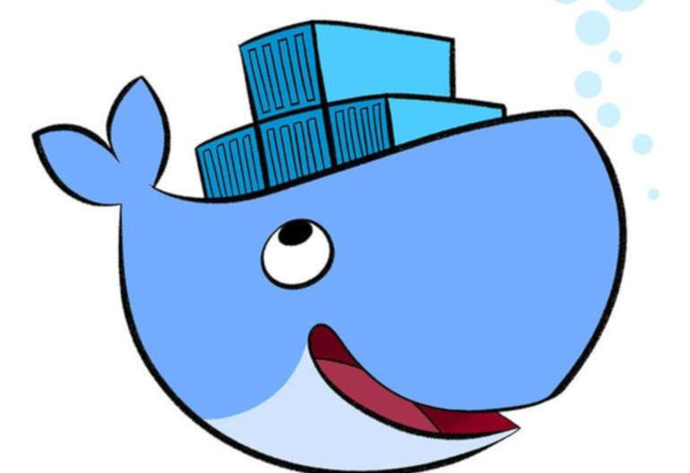
Czym jest Docker?
Platforma dla programistów i administratorów do tworzenia, wdrażania i uruchamiania aplikacji rozproszonych

Slide 3

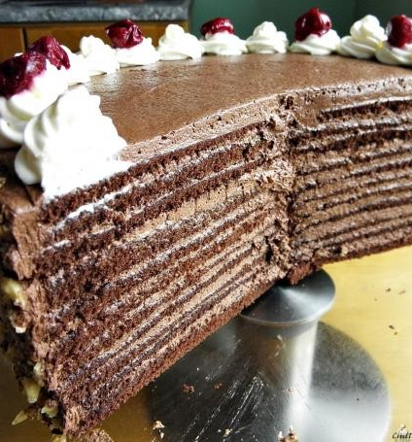
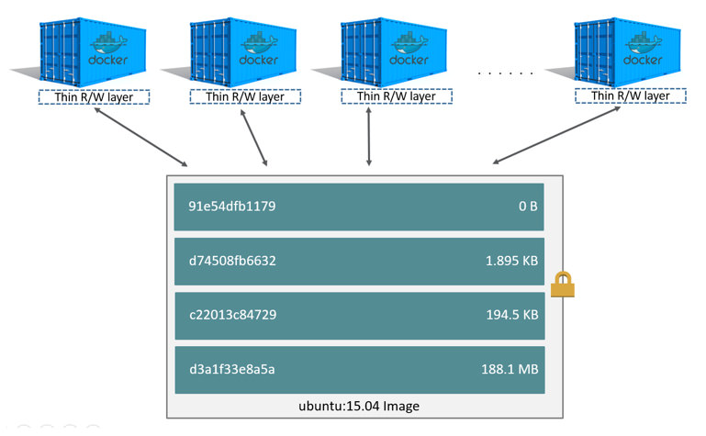
Jak to działa?
Notes:
A Docker image is built up from a series of layers. Each layer represents an instruction in the image’s Dockerfile. Each layer except the very last one is read-only.

Slide 4
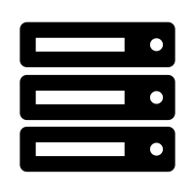
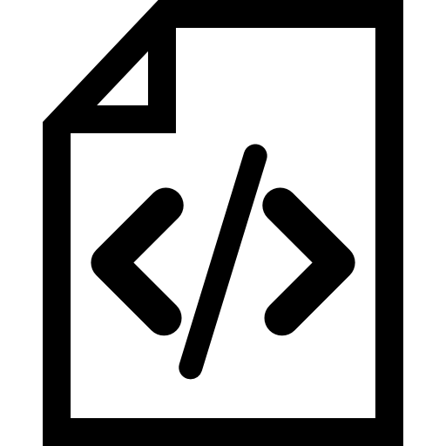

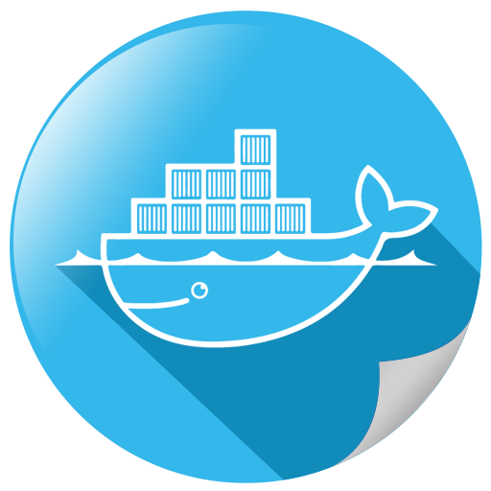
Shipment vs Docker
CDN (Content Delivery Network)
Docker

Slide 5

Postawowe komendy
docker pull kitematic/hello-world-nginx
docker –help
docker images
docker run –d –p 80:80 [image_id]
docker stop [container_id]
docker ps
docker ps –a
docker rm [container_id]
docker rmi [image_id]

Slide 6
Docker extension – VS Code

Slide 7
Multi-stage Dockerfiles
Krok 1:
Zbudowanie aplikacji
Krok 2:
Kopiowanie kodu i utworzenie serwera
Obraz pośredni
Obraz wynikowy

Slide 8
Zalety Multi-stage builds
Unikamy ręcznego tworzenia pośrednich obrazów
Zmniejszenie złożoności operacji
Wybów artefaktów do skopiowania z jednego kroku do drugiego
Mniejszy rozmiar obrazu wynikowego

Slide 9

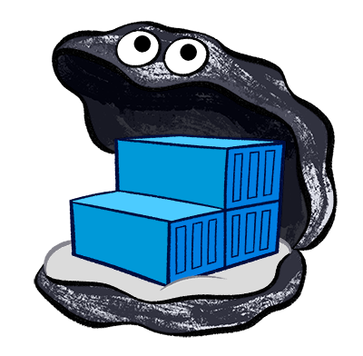
Container registry
Docker image
Container registry
Muszą być przechowywane w dostępnym miejscu
Przechowują obrazy Dockera

Slide 10
Container registry
Docker hub
Azure Container Registry
Amazon EC2 Container Registry
Google Cloud Container Registry
Prywatne
Inne...

Slide 11
Co dalej?
Docker Compose
Kubernetes

